Slide 1

T
CUAI 딥러닝 기초 및 인공지능 반도체 스터디
2023.11.14
발표자 : 김지호
Notes:
안녕하세요. 이번 CUAI 딥러닝 기초 및 인공지능 반도체 스터디 발표를 맡게 된 김지호라고 합니다. (스페이스바)

Slide 2
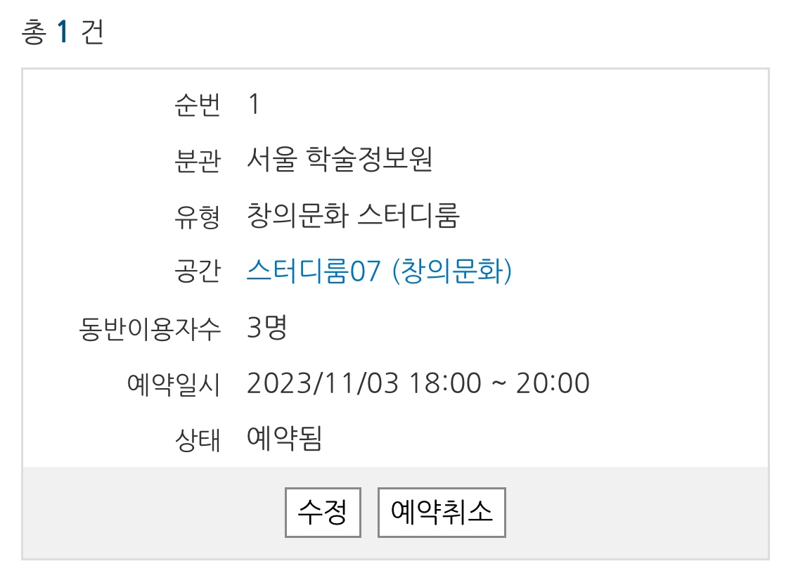
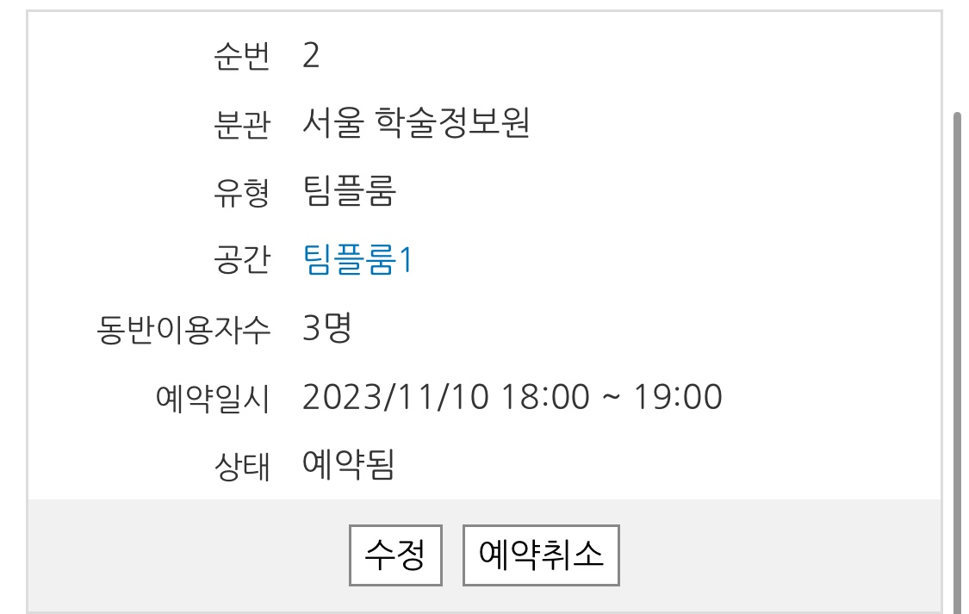
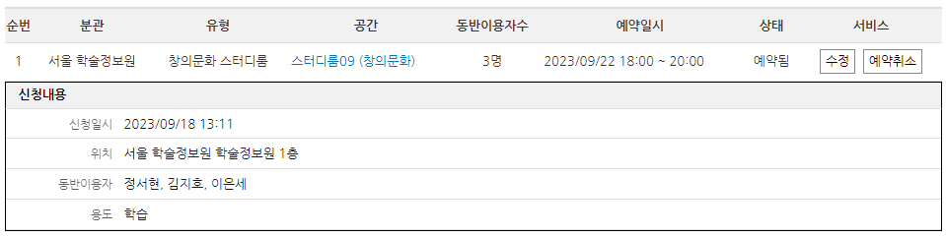
스터디원 소개 및 만남 인증
정기 회의 일정
매주 금요일 18:00 ~ 19:30 (대면)
스터디원 1 : 성현우 (전자전기공학부 19)
스터디원 2 : 이은세 (전자전기공학부 21)
스터디원 3 : 김지호 (에너지시스템공학부 16)
스터디원 4 : 정서현 (응용통계학과 19)
Notes:
먼저, 저희 스터디원을 소개하겠습니다. 전자전기공학부의 성현우님과 이은세님, 에너지 시스템 공학부의 김지호님, 그리고 응용통계학과인 정서현님으로 구성되어 있습니다. 저희는 매주 금요일 18시부터 19시 30분에 대면으로 스터디를 진행하고 있습니다. (스페이스바)

Slide 3
목차
01. 스터디 개요
02. SNN(Spiking Neural Network) 이론 소개
03. 논문 리뷰 : CMOS SNN network
Notes:
이번 발표의 목차는 다음과 같습니다. (스페이스바)

Slide 4
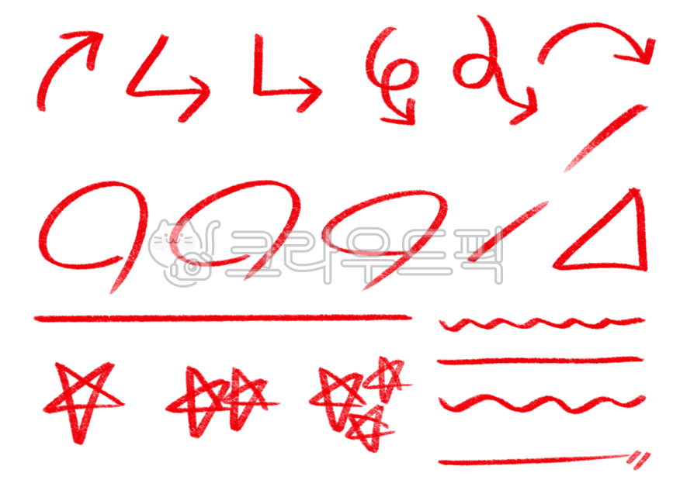
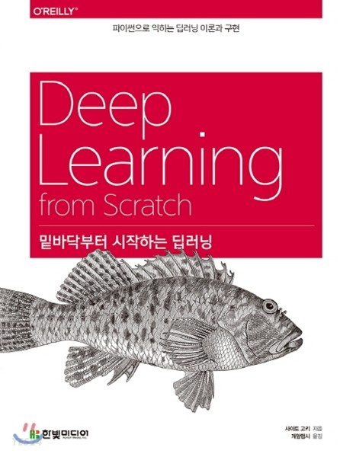
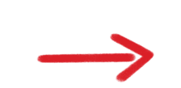
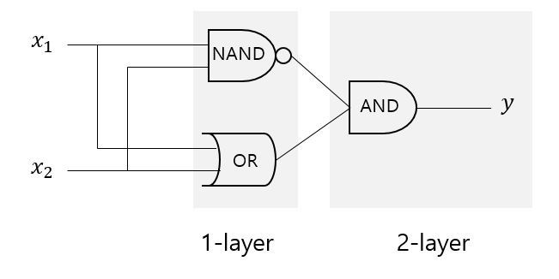
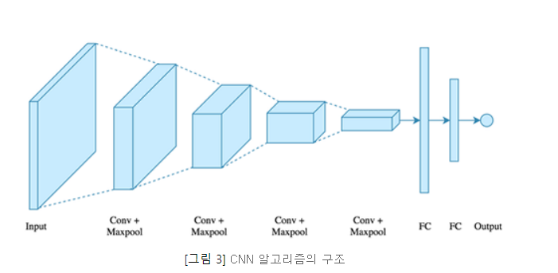
01. 스터디 개요
사용 교재 : 밑바닥부터 시작하는 딥러닝1
“딥러닝 기초 이론 학습/실습”
“퍼셉트론 이론”
+ 논리 게이트의 MOSFET을 통한 구현
“CNN”
+ 이미지 처리를 위한 CNN 이론 학습
Notes:
먼저, 스터디에 대한 개요를 짧게 말씀드리겠습니다. 저희는 ‘밑바닥부터 시작하는 딥러닝 1’ 교재를 통해 딥러닝의 기본 이론을 학습하고 실습하는 데 중점을 두고 있습니다. 이 과정에서 논리 게이트를 MOSFET으로 구현하는 방법과 이미지 처리를 위한 CNN 이론을 공부하였습니다. (스페이스바)

Slide 5
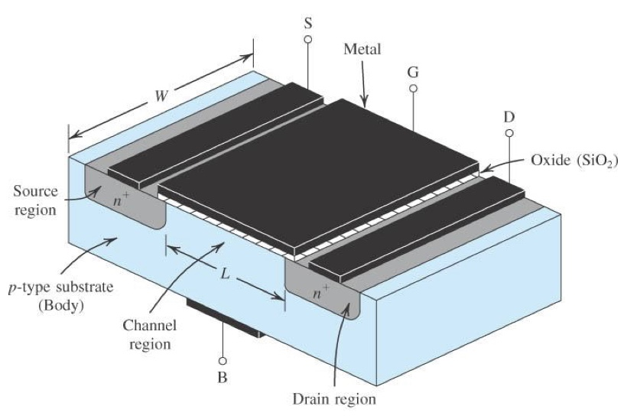
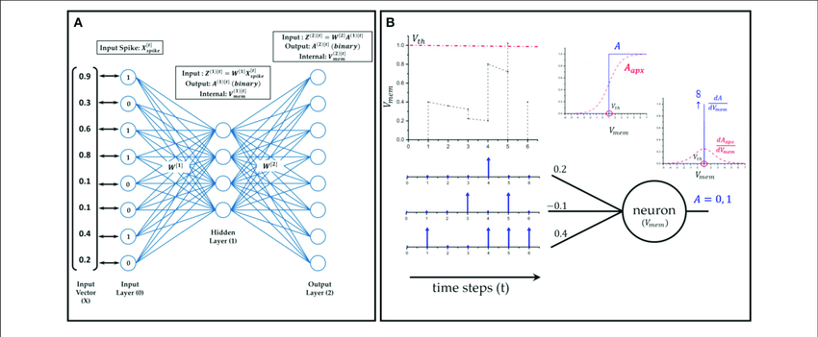
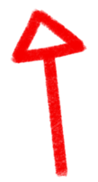
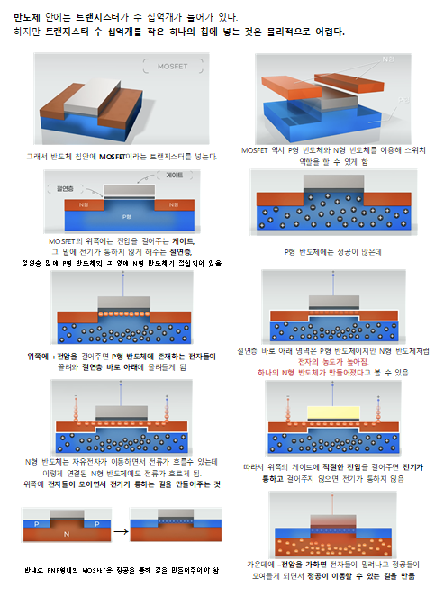
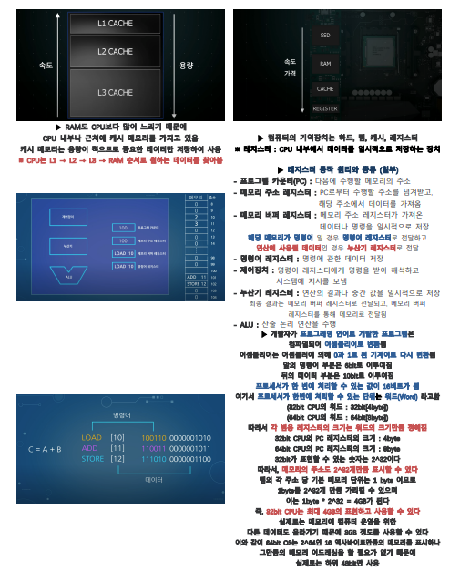
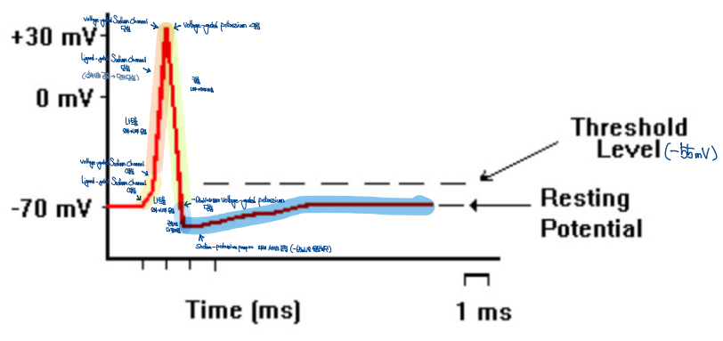
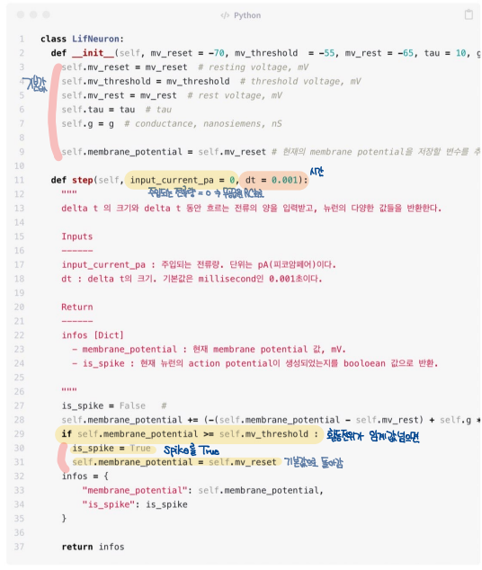
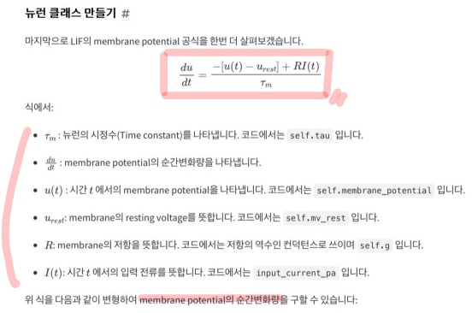
01. 스터디 개요
반도체 소자 및 회로 기초(MOSFET)
SNN 이론 학습 및 논문 리뷰
반도체 소자 및 회로 기초 (MOSFET)
뉴런, 시냅스 반도체 원리 이해를 위한 기초 지식 학습
SNN(Spiking Neural Network) 이론 학습 및 논문 리뷰
뉴로모픽 반도체 구현을 위한 학습
Notes:
또한 반도체 소자와 회로에 대한 기본 지식을 얻기 위해 관련 유튜브 영상과 자료를 통해 반도체에 대해 배우고, 반도체의 기본 원리, 주요 8대 공정, CPU가 어떻게 작동하는지 등을 이해하려고 노력했습니다. 또한, 뉴런과 시냅스에 기반한 반도체의 원리를 파악하기 위해 SNN(스파이킹 뉴런 네트워크) 이론에 대해서도 학습을 진행했습니다. 여기서 저희는 SNN에 대해 이야기하고자 합니다. (스페이스바)

Slide 6
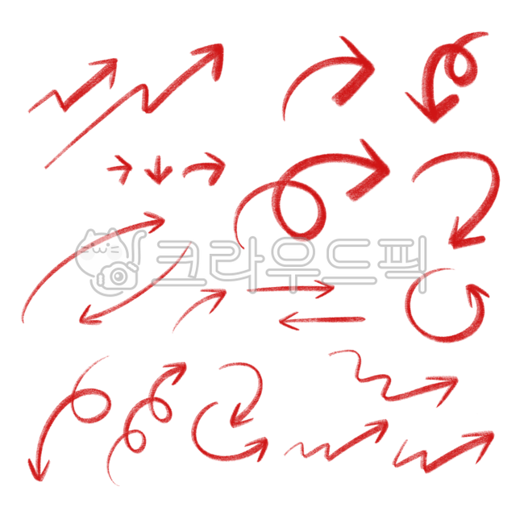
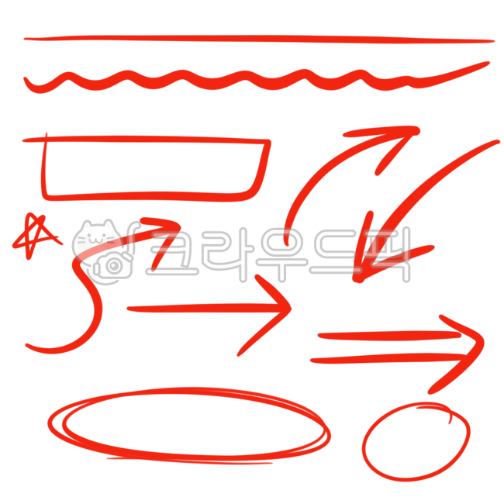
02. SNN 이론 소개
SNN이란?
인공신경망의 한 종류
S
N
N
piking
eural
etwork
Spiking이 정보의 단위
Notes:
SNN 이론에 대해 알아보기 이전에 알아야하는 것이 있습니다. SNN이 과연 무엇일까요? (스페이스바) Spiking Neural Network, 즉 SNN은 그 이름에서 암시하듯 인공신경망의 한 종류입니다. (스페이스바) 여기서 Spiking은 정보의 단위로서, 인공신경망처럼 뉴런과 시냅스로 구성된 네트워크를 통해 정보가 전달되는 과정을 의미합니다. (스페이스바)

Slide 7
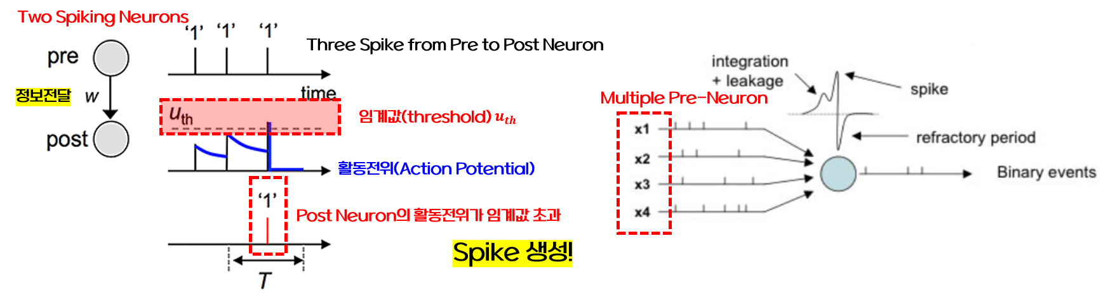
02. SNN 이론 소개
SNN의 정보처리 방식
기존 딥러닝 네트워크들(MLP, RNN, CNN 등)이 Tensor 혹은 실수 값(float)을 주고 받는 것에 비해 특정 뉴런에서 특정 시간에 Spike가 발생했는지에 대한 이산적인 정보만을 주고 받음.
Notes:
이 이미지는 신경세포 간의 정보 전달 과정을 설명하고 있습니다. 정보를 전달하는 뉴런인 ‘pre 뉴런‘에서 받는 뉴런인 ‘post 뉴런’으로 전달되는 것을 보여줍니다. ‘pre 뉴런‘은 특정 시간에 Spike가 발생했는지에 대한 이산적인 정보만을 가지고 있으며, 이 정보는 Spike를 받을 때 활동 전위가 특정 수치까지 상승하고 시간이 지남에 따라 서서히 감소하는 과정을 반복하며 누적됩니다. 활동 전위가 임계값을 초과하면 ‘pre 뉴런‘은 활동 전위를 0으로 초기화하고, 동시에 ‘post 뉴런’에 Spike를 생성하여 정보를 전달합니다. 이는 다수의 ‘pre 뉴런‘들이 연결되어 있을 때에도 동일합니다. (스페이스바)

Slide 8
02. SNN 이론 소개
SNN의 장점
1. 낮은 전력 소모
2. Bio-Plausible
“Spiking을 이용하여 정보를 전달한다.” ⇒ 실제 동물의 뇌가 그렇게 작동한다는 점에서 영감
기존 DNN은 신경망을 갱신할 때 경사하강법(Gradient Descent)과 같은 Global Optimization Rule을 사용하는데, 이는 Bio-Plausible(생물학적으로 타당)하지 못함.
SNN은 생물학에 기반을 둠 ⇒ 동물 뇌의 학습방법에 대한 연구 발전함에 따라 SNN의 잠재능력 또한 확장 가능
Spike의 누적에 의한 활동전위가 임계점을 넘으면 Spike를 보내는 단순한 구조로 구성.
아날로그 반도체 회로로 구현이 가능하여 회로(트랜지스터) 레벨에서 직접적으로 신경망 구동을 설계 가능.
SNN이 상용화될 경우, Robotics, Edge computing 분야가 특히 수혜를 볼 것.
SNN의 한계점
효과적인 학습방법의 부재
여전히 상용화와 거리를 좁히지 못하게끔 하는 SNN의 가장 큰 한계점은 SNN의 효과적인 학습방법을 아직 찾지 못했다는 점.
STDP, ReSuMe, Dopamine-modulated STDP 등 다양한 학습방법 존재하지만, DNN만큼 SNN을 상용화로 이끌 만큼 강력한 학습방법론 아직 전무
하지만 DNN이 가지고 있지 않은 SNN만의 특징들의 장점이 없어지지 않는 한, SNN 상용화하기 위한 연구개발이 진행 중
Notes:
이러한 SNN은 낮은 전력 소모와 생물학적으로 타당한 구조인 ‘Bio-Plausible’을 주요 장점으로 가집니다. SNN은 기존 DNN과는 달리 복잡한 행렬곱 대신, Spike의 누적에 의해 활동전위가 임계점을 넘으면 Spike를 보내는 간단한 구조로 동작합니다. 이러한 구조는 아날로그 반도체 회로로 구현이 가능해 회로 레벨에서 신경망을 설계할 수 있습니다. 낮은 전력 소모의 특성은 로봇 공학이나 데이터가 발생하는 현장이나 근거리에서 실시간 처리를 하여 데이터 흐름을 가속화하는 컴퓨팅 방식인 엣지 컴퓨팅 등 저전력 고연산 작업이 필요한 분야에 적합합니다. 또한 SNN은 실제 동물의 뇌가 정보를 전달하는 방식에서 영감을 받아, 동물의 뇌의 학습 방법에 대한 연구가 발전함에 따라 그 잠재력이 확장될 수 있습니다. 그러나 현재 SNN의 가장 큰 한계는 효과적인 학습방법을 아직 찾지 못했다는 것입니다. 그럼에도 불구하고 SNN의 독특한 특징들이 존재하는 한, 이를 상용화하기 위한 연구와 개발이 진행되고 있습니다. (스페이스바)

Slide 9
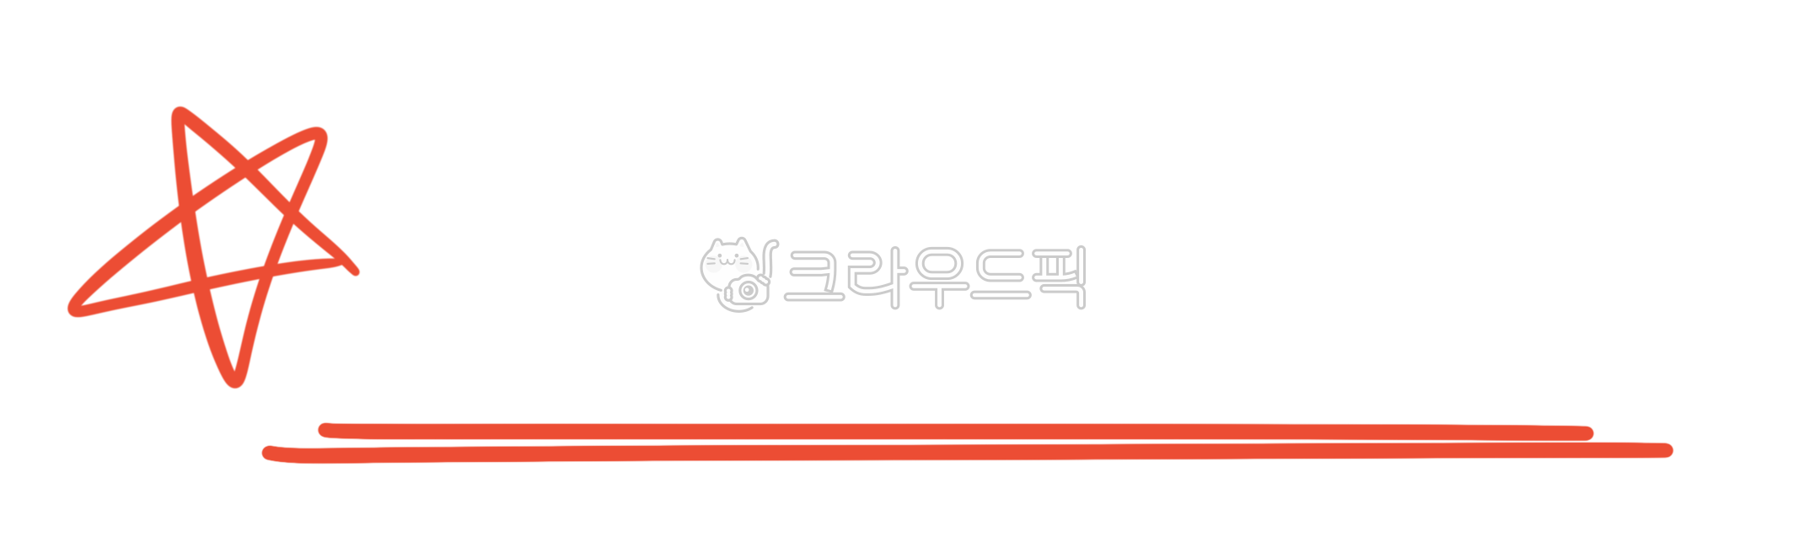
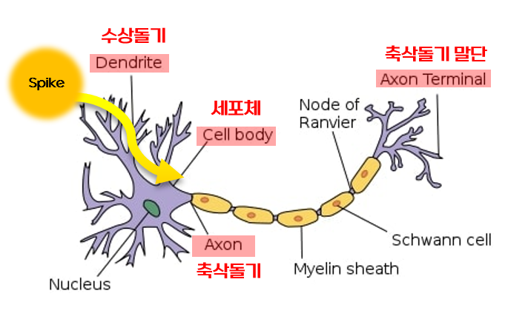
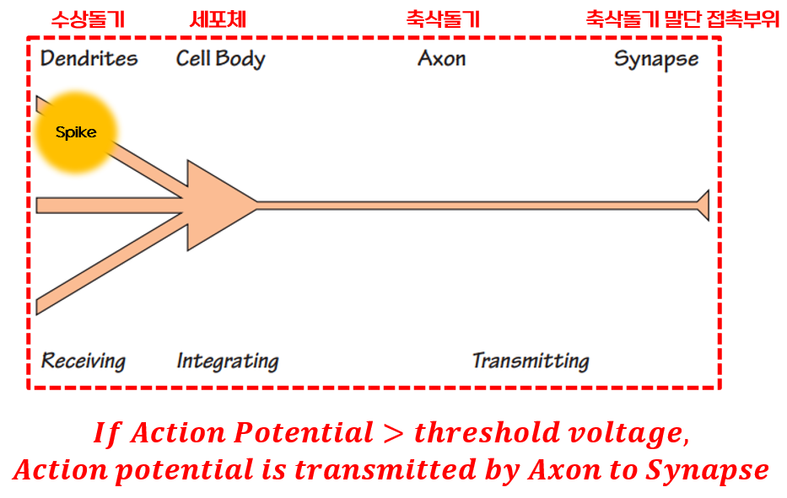
02. SNN 이론 소개
SNN을 위한 기초 뇌과학 : Neuron의 구조
Neuron : 동물의 뇌를 구성하는 가장 작은 단위.
Notes:
SNN은 생명과학에서 영감을 받아 생물학적 용어를 사용합니다. 기존의 DNN이 뉴런과 가중치. 이 두 가지 컴포넌트로 복잡한 연산을 처리하듯이, 동물의 뇌를 구성하는 가장 작은 단위는 뉴런입니다. SNN에서는 뉴런의 주요 구조인 수상돌기, 세포체, 축삭돌기, 그리고 축삭돌기 말단에 주목합니다. 수상돌기는 다른 뉴런들로부터 스파이크를 받아 세포체로 전달하며, 수상돌기 가시는 이 연결을 가능하게 합니다. 각각의 수상돌기 가시는 다른 뉴런의 축삭돌기 말단과 연결되어 있어 여러 뉴런과의 연결관계를 형성합니다. 세포체에서는 수상돌기로부터 전달된 정보들을 종합하여, 활동전위가 임계치를 넘으면 축삭돌기를 통해 이를 전달합니다. 이는 축삭돌기 말단에서 화학반응을 일으켜 다른 뉴런의 수상돌기 가시로 신호를 전달하는 연쇄반응을 유발합니다. (스페이스바)

Slide 10
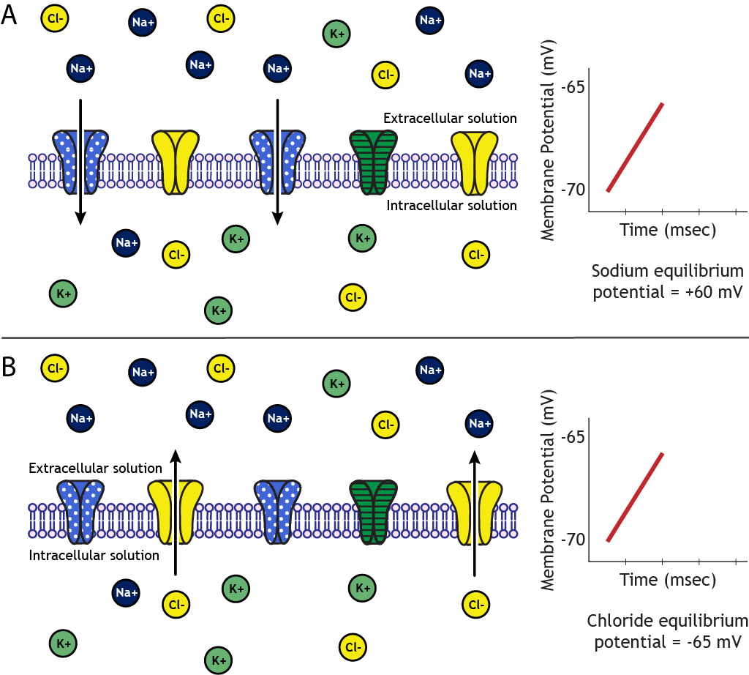
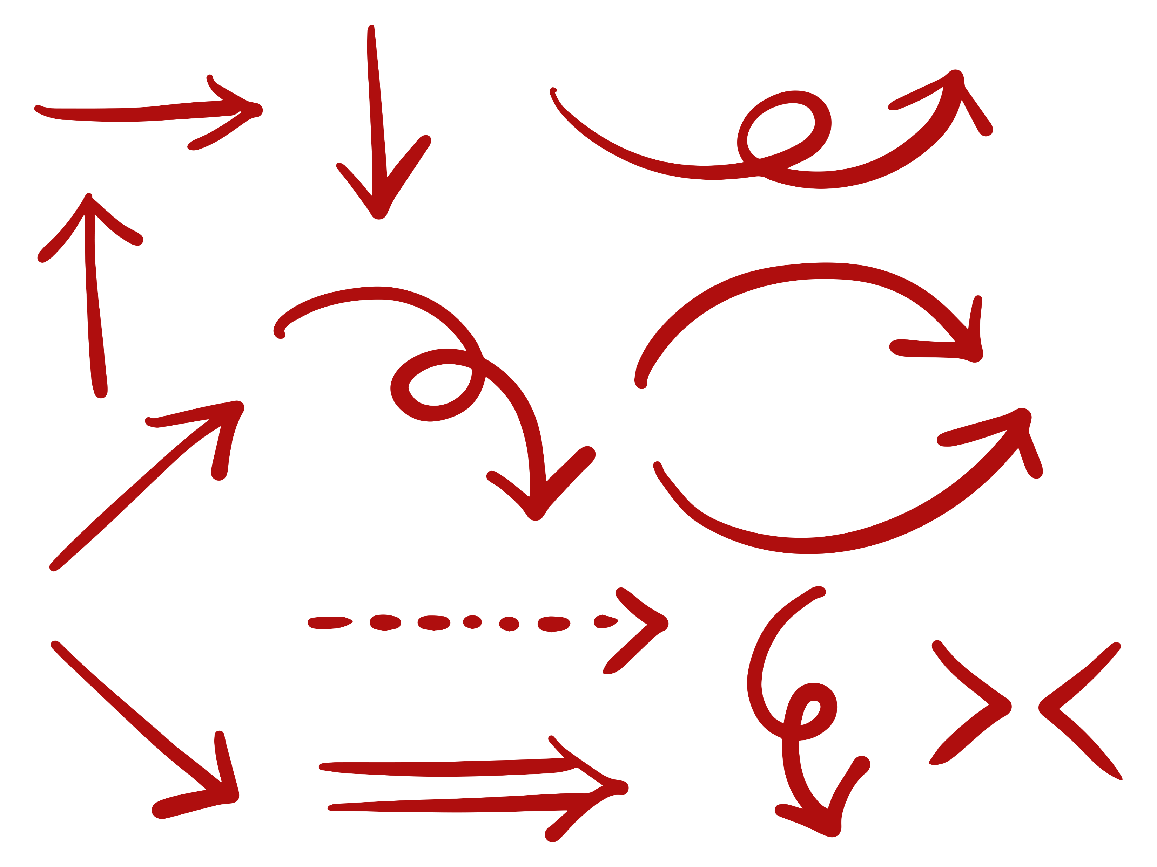
02. SNN 이론 소개
SNN을 위한 기초 뇌과학 : Action Potential
뉴런은 Membrane(세포막)으로 감싸져 있으며 세포막을 기준으로 내부와 외부로 분리.
내부와 외부 사이에 전위차가 존재.
뉴런의 내부는 외부와 비교해 -65mV만큼의 전위차를 가지는데, 이 전위차를 Membrane Potential(막전위)라고 함.
Action potential
: 뉴런의 흥분(excitation)에 따른 Membrane potential의 일시적 변화
Notes:
뉴런 내부에서 전기적 신호 전달이 어떻게 일어나는지, 즉, Action potential에 대해 알아보겠습니다. Action potential을 알기 위해서는 먼저 막전위가 무엇인지 알아야 합니다. 뉴런은 세포막으로 감싸져 있으며 세포막을 기준으로 내부와 외부가 나뉘고, 내부와 외부 사이에 전위차가 존재합니다. 뉴런의 내부는 외부와 비교해 -65mV만큼의 전위차를 가지는데, 이 전위차를 막전위라고 합니다. 그리고 뉴런의 내외부에는 양전하를 띄는 나트륨과 칼륨이 존재하는데, 내부에는 칼륨이, 외부에는 나트륨이 더 많이 분포해 있습니다. 그럼 Action potential이란 무엇일까요? Action potential은 뉴런의 흥분에 따른 막전위의 일시적 변화라고 할 수 있습니다. (스페이스바)

Slide 11
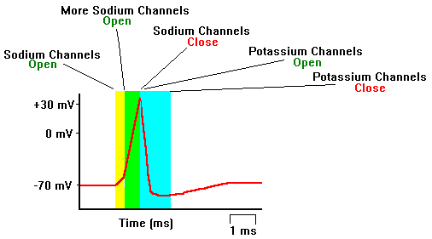
02. SNN 이론 소개
SNN을 위한 기초 뇌과학 : Action Potential
< Action Potential의 시각화 >
< Action Potential의 단계 >
Notes:
Action potential은 세포체가 수상돌기 가시들로부터 다른 뉴런들의 화학적 신호를 받을 때 시작됩니다. 이러한 신호들은 ligand-gated Sodium channel(리간드 개폐 나트륨 통로)를 활성화하여, 외부에서 나트륨 이온이 뉴런 내부로 유입되게 합니다. 이 유입은 막전위를 상승시키는데, 만약 막전위가 충분한 신호를 받아 임계값인 -55mV를 넘게 되면, voltage-gated sodium channel(전압 개폐 나트륨 통로)이 열리면서 막전위가 30 ~ 40mV까지 급격히 상승합니다. 이렇게 상승한 Action potential이 최고점에 도달하면, voltage-gated sodium channel(전압 개폐 통로)은 닫히고 voltage-gated potassium channel(전압 개폐 칼륨 통로)이 열리게 됩니다. 이 통로는 내부의 칼륨 이온을 외부로 배출시켜 막전위를 다시 감소시킵니다. 막전위가 기본 상태인 -65mV 이하로 떨어지면 이 칼륨 채널도 닫히고 Action potential은 종료됩니다. 이 과정에서 발생하는 과도한 전위 변화는 sodium-potassium pump(나트륨-칼륨 펌프)에 의해 조절되어 막전위가 정상 상태로 복귀합니다. (스페이스바)

Slide 12
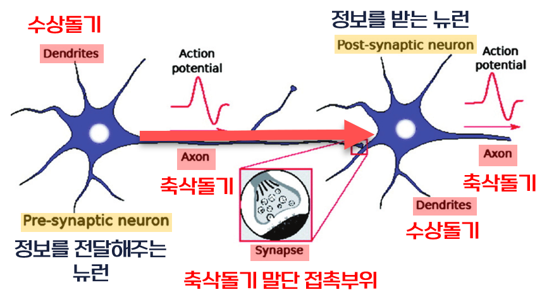
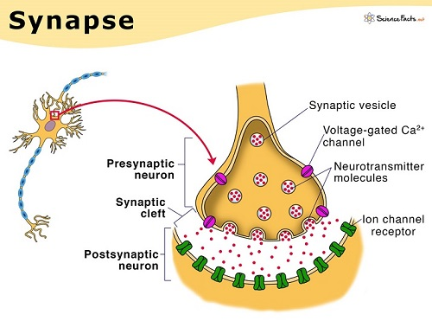
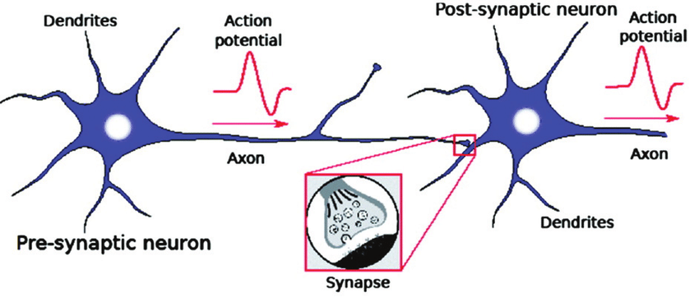
02. SNN 이론 소개
SNN을 위한 기초 뇌과학 : Synapse
수상돌기
정보를 받는 뉴런
축삭돌기
축삭돌기
수상돌기
정보를 전달해주는 뉴런
축삭돌기 말단 접촉부위
Pre-synaptic Neuron이 Post-synaptic Neuron에 정보 전달.
Action potential이 일어난 뉴런의 축삭돌기 말단과 연결되어 있는 뉴런의 수상돌기 가시를 포함한 공간이 Synapse(시냅스)
그 사이에 있는 공간을 Synaptic cleft
Notes:
이 과정을 통해 생성된 Action potential은 축삭돌기를 따라 끝까지 이동합니다. 다음 그림에서 볼 수 있듯이, Action potential이 생성된 뉴런의 축삭돌기 끝과 연결된 다른 뉴런의 수상돌기 사이에는 실제로 공간이 있어서 전기적 신호가 직접 전달될 수 없습니다. 이런 이유로, 뉴런들이 신호를 주고받을 때는 화학적 신호 전달 방식을 사용합니다. Action potential이 발생한 뉴런의 축삭돌기 끝부분과 연결된 뉴런의 수상돌기 사이의 공간을 Synapse(시냅스)라고 부르며, 그 사이의 공간을 Synaptic cleft라고 합니다.
(스페이스바)

Slide 13
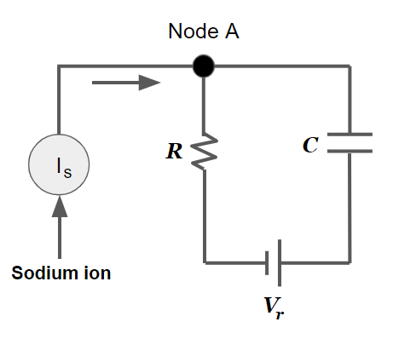
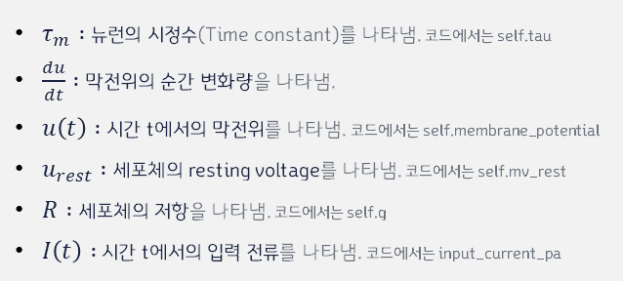
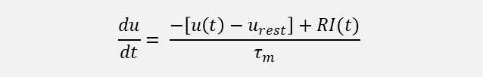
02. SNN 이론 소개
LIF(Leaky Integrate and Fire) 모델 설명
LIF 모델 구현 방법
1. 뉴런 클래스 생성
2. main 함수 생성
3. main 함수에서 뉴런 클래스 인스턴스 생성
4. n초의 시간동안 뉴런에 전류를 가하고 매 순간마다 뉴런의 막전위 기록
5. 시간에 따른 막전위를 그래프로 시각화 하여 출력
LIF의 막전위 공식 (뉴런 클래스 만들기)
저항
커페시터
전압원
$$\frac{du}{dt}= \frac{−\left[u\left(t\right)−u_{rest}\right]+RI(t)}{τ_{m}}$$
$τ_{m} :$뉴런의 시정수(Time constant)를 나타냄. 코드에서는 self.tau
$\frac{du}{dt} :$막전위의 순간 변화량을 나타냄.
$u\left(t\right) :$시간 t에서의 막전위를 나타냄. 코드에서는 self.membrane_potential
$u_{rest} :$세포체의 resting voltage를 나타냄. 코드에서는 self.mv_rest
$R :$세포체의 저항을 나타냄. 코드에서는 self.g
$I\left(t\right) :$시간 t에서의 입력 전류를 나타냄. 코드에서는 input_current_pa
Reseting voltage
Pre-synaptic neuron들의 Spike를 종합. - Spike는 외부에서 들어오는 전력으로 볼 수 있음. (강제응답)
Membrane은 전하를 저장. - action potential을 통해 뉴런 내에 나트륨 저장 = 전력을 일시적으로 저장 해놓는 커페시터로 모델링
막전위는 시간이 지남에 따라 Reseting Voltage로 돌아감. - 저항을 통해 구현
Notes:
Leaky Integrate and Fire(LIF) 모델은 앞서 설명한 뉴런의 동작 규칙을 다음과 같이 RC회로 형태로 모델링할 수 있습니다. Pre-synaptic neuron들에서 발생하는 Spike는 들어오는 전기적 신호로 생각할 수 있고, 이는 한 종류의 전력 공급원 혹은 강제응답에 해당한다고 할 수 있습니다. 뉴런은 pre-synaptic 뉴런으로부터 전달받은 Action potential을 통해 내부에 나트륨 이온을 축적합니다. 이런 특성은 전기를 일시적으로 저장하는 커페시터로 나타낼 수 있습니다. 막전위는 Action potential에 의해 전압이 올라갔다가, 시간이 지나면서 세포막을 통해 이온이 빠져나가며 다시 기본 상태인 Resting potential로 돌아갑니다. 이 과정은 회로에 저항을 추가함으로써 모델링할 수 있습니다. 이러한 LIF 모델을 구현하기 위해 뉴런 클래스를 만들고, 메인 함수 안에서 뉴런 클래스의 인스턴스를 생성합니다. 일정 시간 동안 뉴런에 전류를 가하고, 매 순간마다 뉴런의 막전위를 기록해서 시간에 따라 변하는 막전위를 그래프로 그려 시각화 합니다. 뉴런의 막전위에 대한 수식은 다음과 같습니다. (스페이스바)

Slide 14
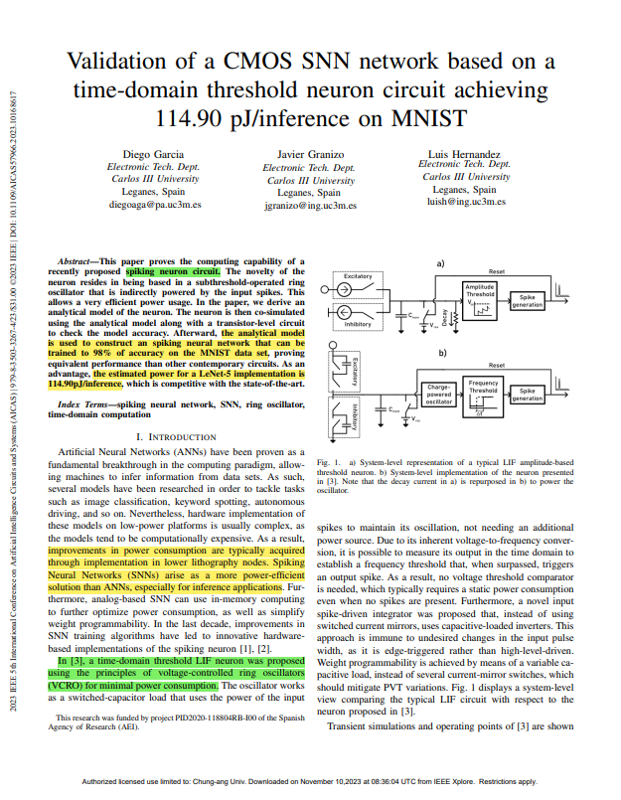
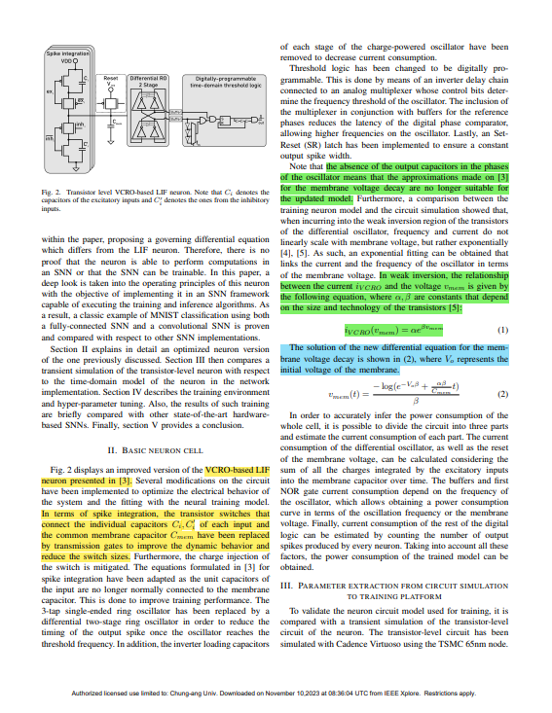
03. CMOS SNN network
논문 리뷰
D. Garcia, J. Granizo and L. Hernandez, "Validation of a CMOS SNN network based on a time-domain threshold neuron circuit achieving 114.90 pJ/inference on MNIST," 2023 IEEE 5th International Conference on Artificial Intelligence Circuits and Systems (AICAS), Hangzhou, China, 2023, pp. 1-5, doi: 10.1109/AICAS57966.2023.10168617.
Notes:
이러한 SNN을 잘 설명해주는 논문인 CMOS SNN network를 소개해드리겠습니다. (스페이스바)

Slide 15
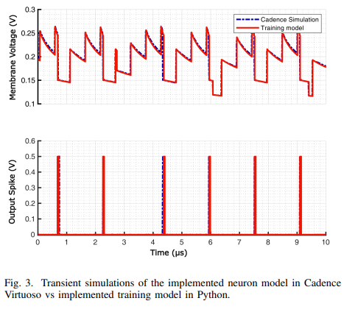
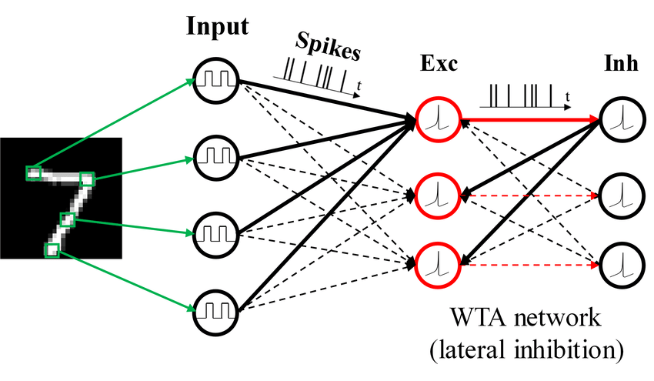
03. CMOS SNN network
실제 반도체 집적회로(65nm 공정)로 구성한 뉴런 모델
Notes:
이 CMOS SNN 네트워크에 관한 논문에서는 Mnist 데이터셋을 사용하여 SNN이 기존 DNN에 비해 실제로 더 나은 성능을 내는지 평가하고 있습니다. 이를 위해 트랜지스터 수준에서의 시뮬레이션과 파이썬 모델 시뮬레이션을 비교해보면서 모델의 높은 정확성을 확인할 수 있습니다. 다양한 환경에서 진행된 시뮬레이션 결과, 1.9Mhz의 흥분성 입력과 0.3Mhz의 억제성 입력이 어떻게 작용하는지 보여주고 있습니다. (스페이스바)

Slide 16
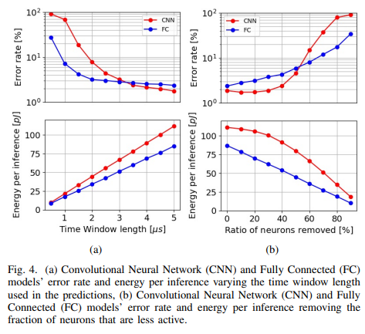
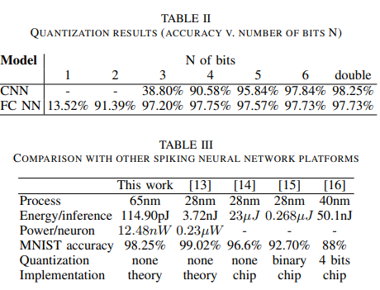
03. CMOS SNN network
CMOS SNN network 회로로 추정한 MNIST dataset Error 및 소비전력, 최신 회로와 비교
SNN을 사용한 모델들이 기존의 DNN보다 훨씬 낮은 전력 소비로 경쟁력 있는 결과 보임
Notes:
이 연구에서는 두 가지 모델, 즉 CNN과 Fully Connected (FC) 모델이 언급되었습니다. 이 모델들은 '오류율'과 '추론 당 에너지 소비'를 기준으로 성능이 평가되었습니다. (a) 부분에서는 다양한 시간 창의 길이를 사용했을 때 CNN과 FC 모델의 오류율과 에너지 소비가 어떻게 변하는지 조사했습니다. 기존의 시간 창인 5마이크로초는 이러한 영향을 분석하기 위해 조절되었고, 입력과 출력에서 비율 코딩을 사용했기 때문에 에너지 소비는 시간에 걸쳐 균일하게 분배되며, 추론에 사용된 시간 창 길이에 비례합니다. 그러나 예측 오류는 특정 포화 지점에 도달한 후 개선이 더디게 나타납니다. (b) 부분에서는 신경 활동을 분석한 결과, 일부 뉴런이 낮은 출력 발사율로 인해 분류 과정에 크게 기여하지 않는 것으로 나타났습니다. 그래서 활동이 적은 뉴런을 제거하고 난 후에도 CNN 모델은 뉴런의 30%를 제거해도 정확도가 거의 떨어지지 않았습니다. FC 모델도 뉴런의 60%를 제거한 상태에서도 90% 이상의 정확도를 유지했습니다. 더불어 FC 네트워크의 전력 소비는 뉴런이 줄어들면서 선형적으로 감소하는 효과를 보였습니다. 결론적으로 이 연구에서 살펴본 네트워크는 MNIST 데이터 세트에서 낮은 전력으로도 경쟁력 있는 성능을 나타냈고, 다른 방법들과 비교했을 때 전력 소비 면에서 월등한 이점을 보였습니다. 이 결과는 표 3에서 더 자세히 확인할 수 있습니다. (스페이스바)

Slide 17
감사합니다.

